Slide 1

Aplikacja obsługująca grawer laserowy
Michał Grzegorczyk
Bohdan Hrybinchyk
Ernest Grzeszczak
Promotor: dr. inż Jacek Kęsik

Slide 2
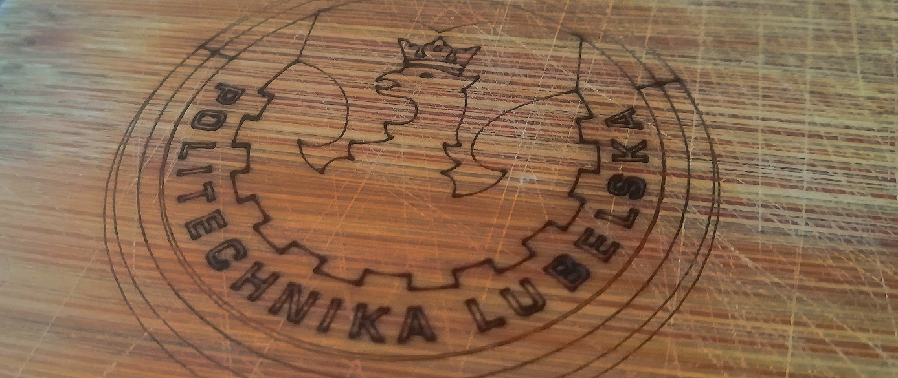
Cel
Stworzenie od podstaw aplikacji działającej na systemie Windows wraz z wymaganą dokumentacją, której zadaniem będzie obsługa grawera laserowego umożliwiającego grawerowanie wybranych przez użytkownika obrazów na drewnie lub papierze.

Slide 3
Zakres pracy
Opracowanie dokumentacji oraz zaprojektowanie aplikacji
Stworzenie interfejsu
Implementacja parsera obrazów wektorowych i rastrowych na Gcode
Integracja parsera z aplikacją
Komunikacja grawera z aplikacją
Testowanie programu

Slide 4
Harmonogram projektu
Projektowanie aplikacji
02.03.2020 – 25.05.2020
Opracowanie algorytmow w jezyku C# konwertujacych obrazy typu JPG, PNG, SVG na GCode
14.10.2020 – 28.10.2020
Tworzenie interfejsu uzytkownika
28.10.2020 – 11.11.2020
Tworzenie modulu symulujacego prace grawera
11.11.2020 – 18.11.2020
Testowanie pracy i komunikacji aplikacji z laserem
18.11.2020 – 01.12.2020
Pierwsza wersja programu
01.12.2020

